Slide 1
Ohjelmiston testaus
Laadun osoittamista ja virheiden korjaamista

Slide 2
Opetuskerran tavoitteet
Oppia testauksen merkitys ohjelmistotuotetta rakennettaessa.
Tuntea keskeiset testauksen lähestymistavat.
Ymmärtää luovutus- ja käyttöönottovaiheen merkitys osana ohjelmiston elinkaarta.
Ohjelmisto 1 ja 2
Metropolia Ammattikorkeakoulu

Slide 3
Mitä testaus on?
Testauksella tarkoitetaan suunnitelmallisia toimenpiteitä tietojärjestelmän ja siihen kuuluvien ohjelmistotuotteiden
virheiden löytämiseksi.
laadun mittaamiseksi ja arvioimiseksi
Testaus on osa laadunvarmistukseen kuuluvaa laaduntarkkailua.
Ohjelmisto 1 ja 2
Metropolia Ammattikorkeakoulu

Slide 4

Virhe, vika ja häiriö
Virheellä (error, bug) tarkoitetaan poikkeamaa spesifikaatiosta.
Vika (fault) on järjestelmässä havaittava väärä toiminta, joka johtuu virheestä.
Häiriö (failure) on vian vaikutus ohjelmiston ulkoiseen toimintaan.
Ohjelmisto 1 ja 2
Metropolia Ammattikorkeakoulu

Slide 5

Virheen kustannus
Ohjelmistovirheen kustannus voi vaihdella rajusti.
Pienimmillään kustannus voi olla nolla.
Pahimmillaan virheen seuraukset voivat ajaa yrityksen konkurssiin ja/tai aiheuttaa suurta inhimillistä kärsimystä.
Tunnettuja esimerkkejä:
Goldman Sachs -finanssiyrityksen automatisoidun kaupankäyntijärjestelmä suolsi vääriä pörssitoimeksiantoja ja aiheutti yritykselle arviolta 100 miljoonan dollarin kustannuksen (2013).
Therac-25-röntgenlaite tappoi ja sairastutti potilaita. Syynä oli aikasidonnaisten syötteiden väärä käsittely.
Mars-luotain tuhoutui, koska sen maaohjelmisto käytti brittiläisiä yksiköitä SI-järjestelmän mukaisten yksiköiden sijaan (1998).
Ohjelmisto 1 ja 2
Metropolia Ammattikorkeakoulu

Slide 6
Paljonko kannattaa testata?
Testauksen laajuus on kompromissi ajan, rahan ja laadun suhteen.
Käytännössä kaikissa ohjelmissa on virheitä. Virheiden teko on välttämätön ja normaali osa ohjelmointia.
Arviolta 5% kehitysvaiheen virheistä jää havaitsematta.
Kaikkea ei voida testata.
Lähtökohta: testataan mahdollisimman varhaisessa vaiheessa.
Virheen kustannus on sitä alhaisempi, mitä varhaisemmassa vaiheessa se löydetään.
Ohjelmisto 1 ja 2
Metropolia Ammattikorkeakoulu

Slide 7

Riskipohjainen testaus (risk-based testing)
Suunnataan testaus sinne, missä oletettu virheen kustannus on suurin.
Perustuu riskianalyysiin.
Arvioidaan riskien toteutumisen todennäköisyydet ja niistä seuraavat kustannukset.
Oletettu kustannus on häiriön todennäköisyyden ja seurauksena olevan kustannuksen tulo.
Riskipohjaisen testauksen perusajatusta voi soveltaa kaikilla testauksen tasoilla.
Ohjelmisto 1 ja 2
Metropolia Ammattikorkeakoulu

Slide 8

Testauksen tasot
Yksikkötestaus
Toimiiko yksittäinen ohjelmanosa (esim. funktio)?
Integrointitestaus
Toimiiko tämä ohjelmanosa yhdessä toisten osien kanssa?
Järjestelmätestaus
Toimiiko järjestelmä kokonaisuutena kaikkine ohjelmanosineen?
Hyväksymistestaus
Täyttääkö järjestelmä sille asetetut vaatimukset tilaajan/käyttäjän näkökulmasta?
Ohjelmisto 1 ja 2
Metropolia Ammattikorkeakoulu

Slide 9
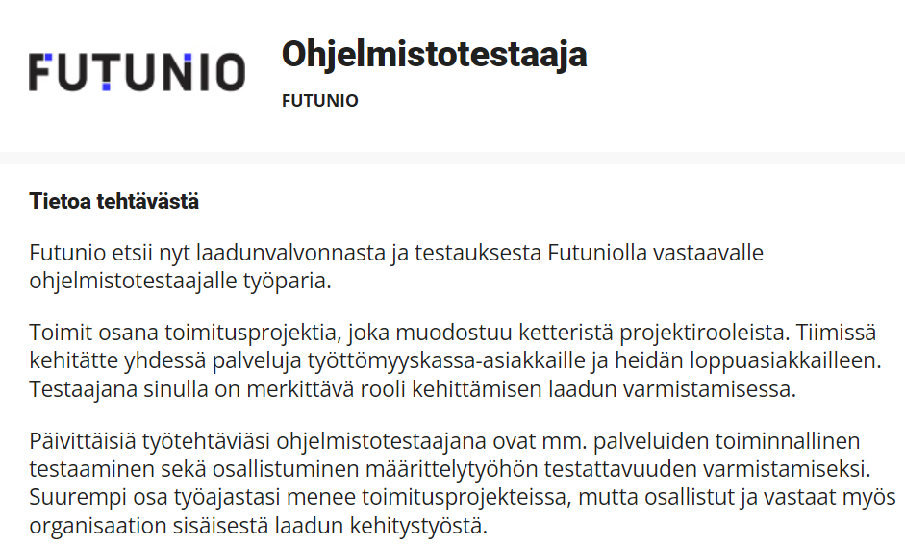
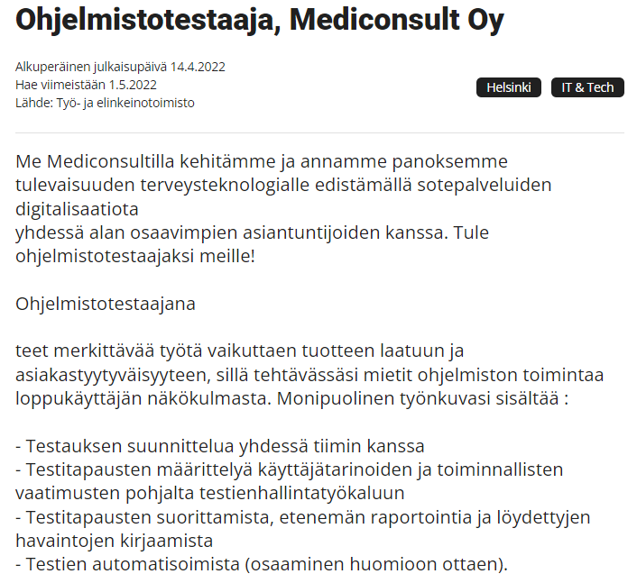
Ketkä testaavat?
Testaajat muodostavat oman ammattikuntansa ohjelmistotuotannon kentässä
eri näkökulma kuin kehittäjillä
kiinteä yhteistyö kehitystiimin ja asiakkaan kanssa
myös kehittäjät osallistuvat testaukseen
Testaus on jatkuva prosessi.
Ohjelmisto 1 ja 2
Metropolia Ammattikorkeakoulu
Esimerkit työpaikkailmoituksista: Oikotie.fi [28.4.2022]

Slide 10
Testauksen kohteet
Toimiiko ohjelma oikein?
Täyttääkö ohjelma reunaehdot?
Toimintotestaus
Toimintalogiikan testaus
Käyttöliittymätestaus
Tietokantatestaus
API-testaus
Rajoitteiden testaus
Autentikointitestaus
Suorituskykytestaus
Kuormitustestaus
Virhetilannetestaus
Konfiguraatiotestaus
Asennustestaus
Ohjelmisto 1 ja 2
Metropolia Ammattikorkeakoulu
Lähteet: Maciaszek, Requirements analysis and System Design, Addison-Wesley, 2001 ja Murch, IT-projektinhallinta, Edita, 2002, muokattu ja täydennetty.

Slide 11
Staattinen ja dynaaminen testaus
Staattisessa testauksessa ohjelmakoodia ei suoriteta
Analysoidaan ohjelmakoodia ja sen algoritmista virheettömyyttä.
Lasilaatikkotestaus (whitebox testing)
Dynaamisessa testauksessa ohjelmakoodi suoritetaan
Verrataan testattavan ohjelmanosan tuottamia tuloksia odotettuihin tuloksiin.
Testattava järjestelmä (system under test, SUT) eristetään muusta järjestelmästä testiajurien ja tynkien (stub) avulla.
Mustalaatikkotestaus (blackbox testing)
Ohjelmisto 1 ja 2
Metropolia Ammattikorkeakoulu

Slide 12
Regressiotestaus
Virheiden korjaus voi synnyttää uusia virheitä.
Regressiotestaus on uudelleentestausta sen jälkeen, kun järjestelmään on tehty muutoksia.
Testataan, että
korjaus on todella poistanut virheet.
virheen korjaus ei ole aiheuttanut sivuvaikutuksia rikkomalla jotain muuta.
Ohjelmisto 1 ja 2
Metropolia Ammattikorkeakoulu

Slide 13
Testitapaukset
Koodin kehitysvaiheen testaus perustuu rajattuihin testitapauksiin.
Testitapausten valinnalla pyritään mahdollisimman suureen testauksen kattavuuteen.
Kunkin etukäteen laadittavan testitapauksen osalta kuvataan:
Lähtötilanne
Suoritettava toiminto
Odotettu tulos
Testauksen aikana verrataan havaittuja tuloksia odotettuihin tuloksiin.
Jos ne poikkeavat toisistaan, on vika löytynyt.
Ohjelmisto 1 ja 2
Metropolia Ammattikorkeakoulu

Slide 14
Manuaalinen ja automaattinen testaus
Testaus perustuu käsityöhön sekä automatisoituihin testeihin.
Automatisoinnissa käytetään testaustyökaluja
helpottavat ja visualisoivat testien suoritusta
tuottavat raportteja testauksesta
Testauksen automatisointi
vähentää mekaanista testauksen toistoa
hyödyllistä erityisesti regressiotestauksessa
Toteutusteknologioita: Jasmine (JS), Junit (Java), Selenium (web-UI), Robot Framework (yleinen automatisointi)
Ohjelmisto 1 ja 2
Metropolia Ammattikorkeakoulu

Slide 15
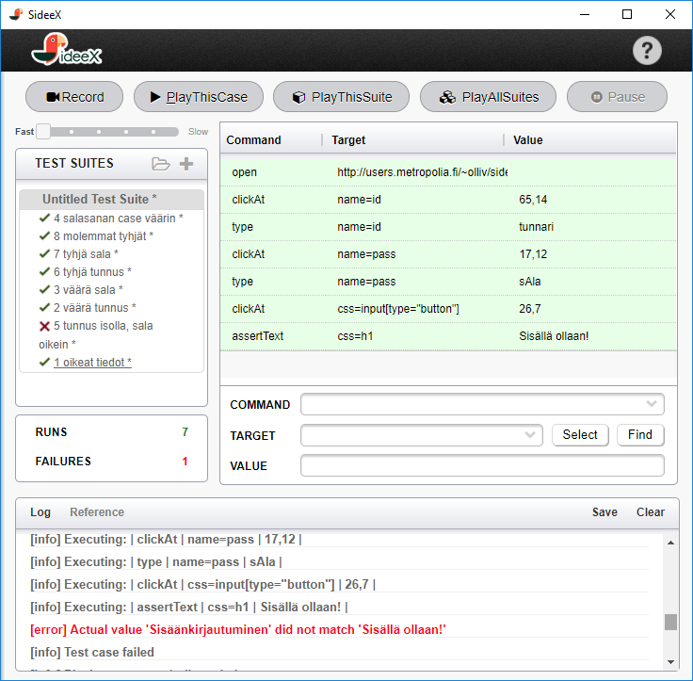
Esimerkki käyttöliittymätestauksen automatisoinnista (Selenium)
testisarja
testitapaus
testin tulos
Ohjelmisto 1 ja 2
Metropolia Ammattikorkeakoulu

Slide 16
Testauksen kattavuus
Kattavuusmitoilla varmistetaan, että
kaikki ohjelmanosat on testattu
testausta on suoritettu riittävästi
Esimerkiksi lausekattavuus (0-100%) kuvaa niiden ohjelman lauseiden osuutta, jotka on suoritettu vähintään kerran.
Muita mittoja:
päätöskattavuus
testattava ehto saa sekä tosi- että epätosiarvon
ehtokattavuus
kukin ehdon osa saa sekä tosi- että epätosiarvon
päätös/ehtokattavuus kattaa molemmat
Ohjelmisto 1 ja 2
Metropolia Ammattikorkeakoulu

Slide 17
Testauksen organisointi ja vaiheet
Testauksen suunnittelu- ja valmisteluvaihe
Laaditaan testaussuunnitelma
Luodaan testausmalli, joka jäljittelee tuotantoympäristöä
Varmistetaan resurssit
Testausvaihe
Keskitytään ainoastaan testaamiseen ja virheiden korjaamiseen
Jatkuva testaus
Korostuu erityisesti ketterässä (agile) ohjelmankehitysparadigmassa.
Ohjelmisto 1 ja 2
Metropolia Ammattikorkeakoulu

Slide 18
Testaus lähtökohtana
Testilähtöinen kehitys (test-driven development, TDD)
Luodaan kehitettävälle ohjelmanosalle testitapaukset
Kirjoitetaan tynkäkoodi, ja varmistetaan, että se ei läpäise testitapauksia
Muokataan tynkäkoodia, kunnes se läpäisee testitapaukset
Ohjelmisto 1 ja 2
Metropolia Ammattikorkeakoulu

Slide 19

Koodin haisut (code smells)
Osana testausta tarkkaillaan, esiintyykö ohjelmakohdissa huonojen käytänteiden mukaisesti ohjelmoituja kohtia.
Nämä eivät ole varsinaisia virheitä, vaan oireita siitä, että ohjelmakoodia on muokattava (refaktoroitava).
Koodin haisut kasvattavat ohjelmistovirheiden todennäköisyyttä.
Haisujen tuottaminen on teknisen velan ottoa: velka on maksettava takaisin koodin korjailuna.
Haisut ovat kieliriippuvaisia. Pythonissa esimerkiksi:
Koodin duplikointi
Liian pitkät aliohjelmat
Liian pitkät / liian lyhyet / mitäänsanomattomat tunnukset
Globaalien muuttujien runsaus
Ohjelmisto 1 ja 2
Metropolia Ammattikorkeakoulu

Slide 20
Luovutus ja käyttöönotto
Tietojärjestelmä siirtyy lopulta kehitysvaiheesta asiakkaan tuotantokäyttöön.
Luovutustestaus / hyväksymistestaus (System Acceptance Testing, SAT)
Tuotantoympäristössä täydellä kuormalla
Hyväksymistestauksen tekee yleensä asiakas (voi ostaa sen ulkopuolisena palveluna).
Käyttöönottovaihetta helpottavia keinoja:
Koulutukset, seminaarit
Käsikirja, oppimismateriaali
Viimeinen sprintti yhdessä asiakkaan kanssa.
Luovutuksen ja käyttöönoton välissä on kelpoistusvaihe, jossa luovutettua järjestelmää testataan osana yrityksen tuotantoprosessia.
Ohjelmisto 1 ja 2
Metropolia Ammattikorkeakoulu
Lähde: Laatu automaatiossa, Parhaat käytännöt, Suomen automaatioseura (2001).

Slide 21
Testaus Ohjelmisto 1 ja 2 -opintojaksoilla
Lähtökohtana hyväksymistestaus: täyttääkö ohjelma sille asetetut vaatimukset?
Perustetaan skenaarioihin eli laajoihin, läpivietäviin käyttötapauksiin.
Esimerkiksi pelin tapauksessa skenaario voisi vastata kokonaista läpivietyä pelisessiota.
Skenaarioiden kulku suunnitellaan etukäteen.
Läpiviennin aikana voidaan poiketa spontaaneille sivupoluille, joista palataan päähaaraan.
Poikkeamat voivat perustua käytön aikana syntyviin epäilyksiin.
Tutkivan testauksen lähtökohta: huomioidaan käytön aikana syntyvät havainnot ja epäilykset.
Ohjelmisto 1 ja 2
Metropolia Ammattikorkeakoulu

Slide 22
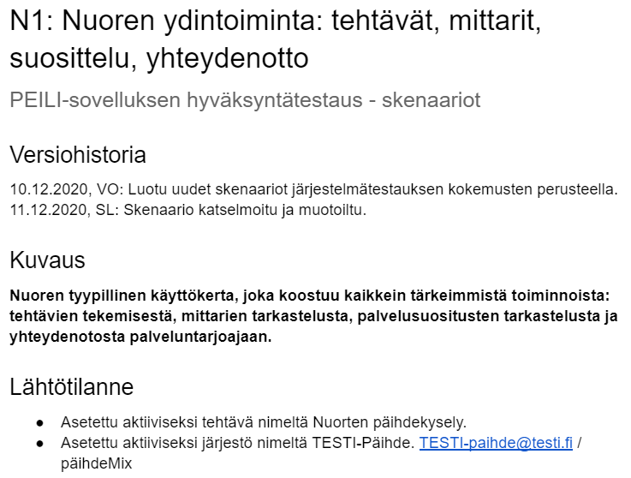
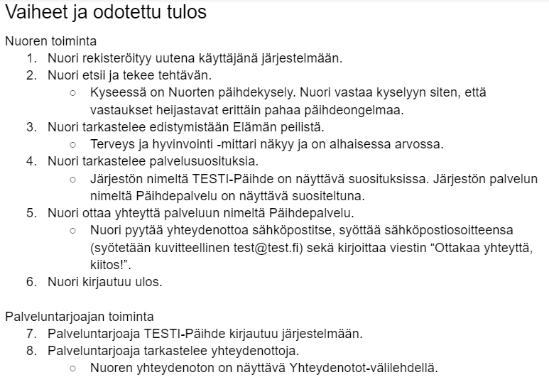
Esimerkki hyväksymistestauksen skenaariosta
Esimerkki yhdestä PEILI-järjestelmän hyväksymistestausskenaariosta (Metropolian hanke)
Seuraavalla sivulla on esimerkki skenaarion läpiviennistä
(raakaversio muistiinpanoista, lisäksi nauhoitettiin ja tehtiin vikatiketit)
Ohjelmisto 1 ja 2
Metropolia Ammattikorkeakoulu

Slide 23
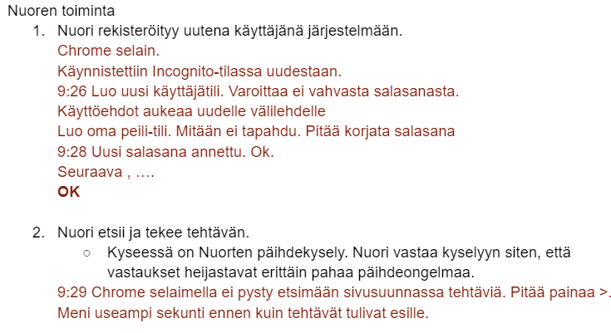
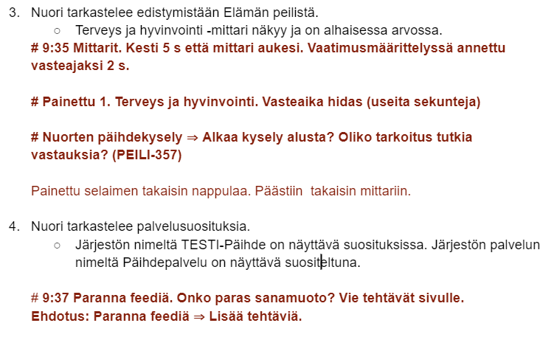
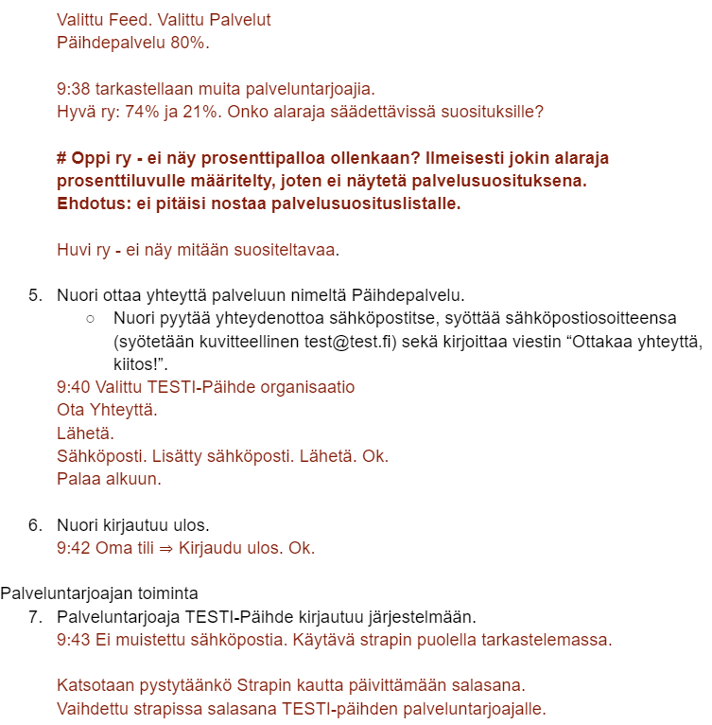
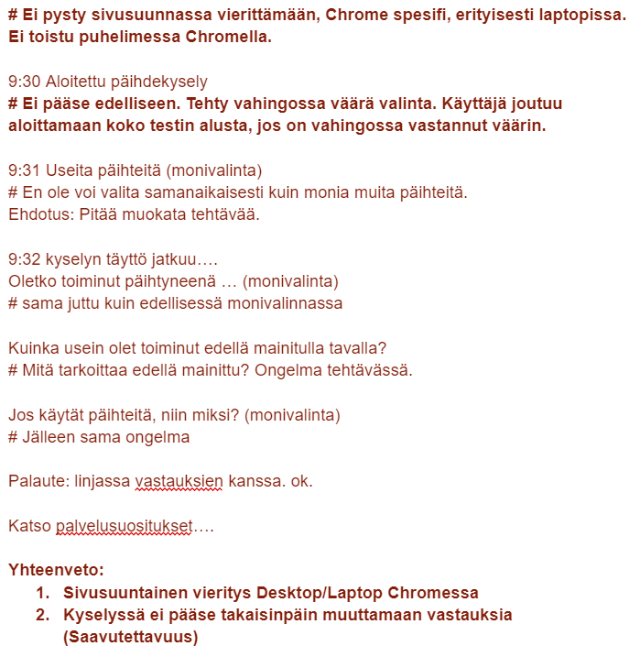
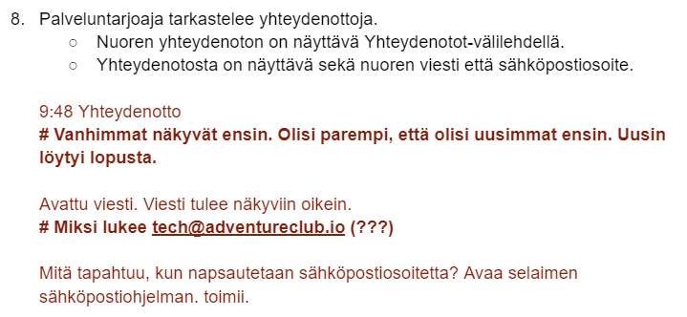
Ohjelmisto 1 ja 2
Metropolia Ammattikorkeakoulu

